Slide 1
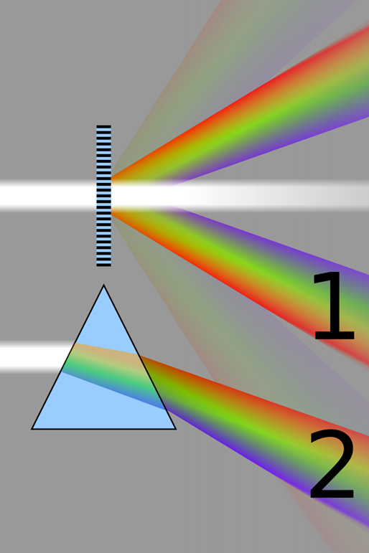
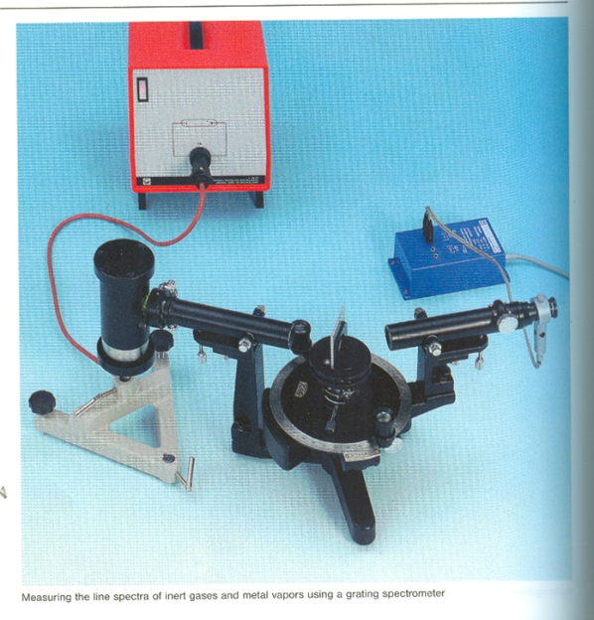
دستورکار آموزش مجازی
آزمایشگاه اپتیک
آزمایش 6: توری پراش1
هدف آزمایش:
اندازه‌گیری طول موج با استفاده از منحنی پاشندگی توری و بررسی طیف لامپ هیدروژن
وسایل آزمایش:
اسپکترومتر، توری پراش، لامپ هلیم و منبع تغذیه، لامپ کادمیم و منبع تغذیه، چراغ رومیزی
دکتر سید محمد باقر قریشی.

Slide 2
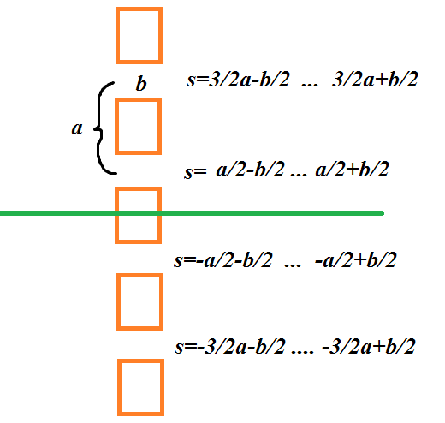
تداخل از N شكاف

Slide 3
پراش از N شكاف
3

Slide 4
قسمت حقيقي رابطه
بيشينه دامنه در نقاط قله

Slide 5
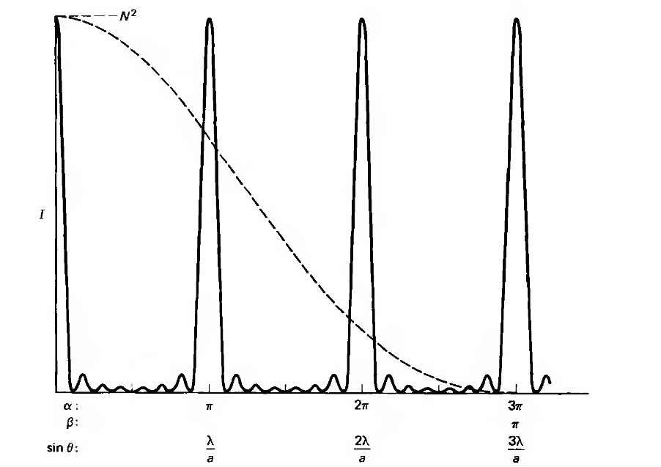

Slide 6
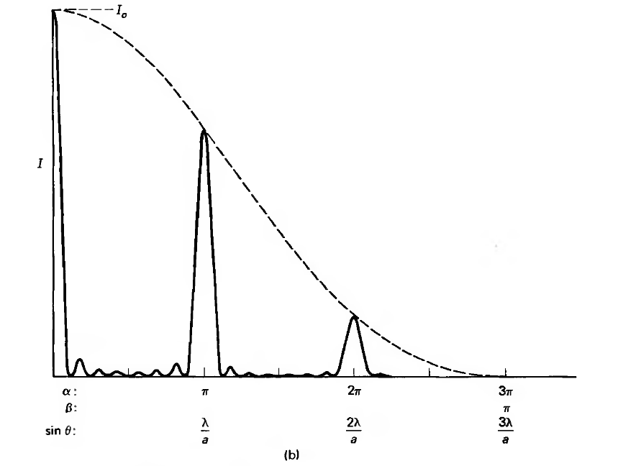
روشن تداخل
تاريك پراش
محل صفر اول

Slide 7
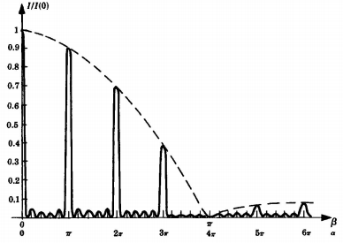
بیشینه‌های اصلی به ازای بر قرار است و چون ، در نتیجه شرط پراش برابر است با aSinθ=Kλ که به ازای مقادیر مختلف Kنقاط بیشینه پراش را می‌توان بدست آورد. در این رابطه، a فاصله بین دو شکاف متوالی است.البته مشخصه توری تعداد شکاف در واحد طول N است ( a=1/N ). K مرتبه پراش به گونه ای است که بیشینه مرکزی مقدار k صفر دارد. مجدد زاویه در آزمایش اندازه گیری می شود. حال اگر توری با تعداد شکاف معین باشد، طول موج محاسبه می شود( توری اسباب بسیار دقیق طیف سنجی است) و با معین بودن طول موج، مشخصه توری بدست می آید.

Slide 8
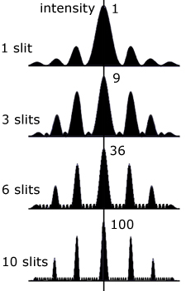
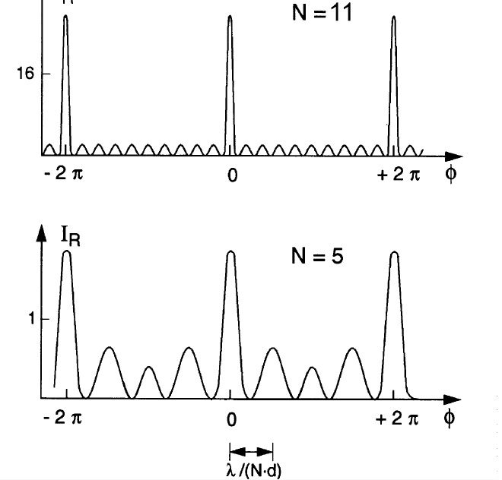

Slide 9
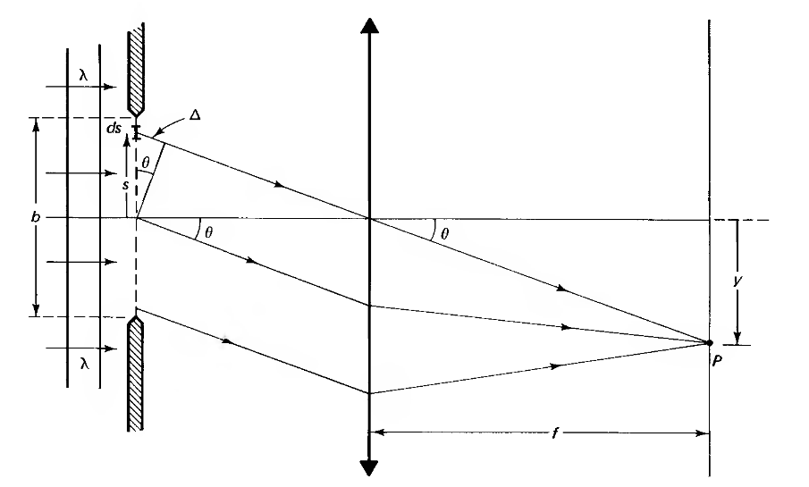
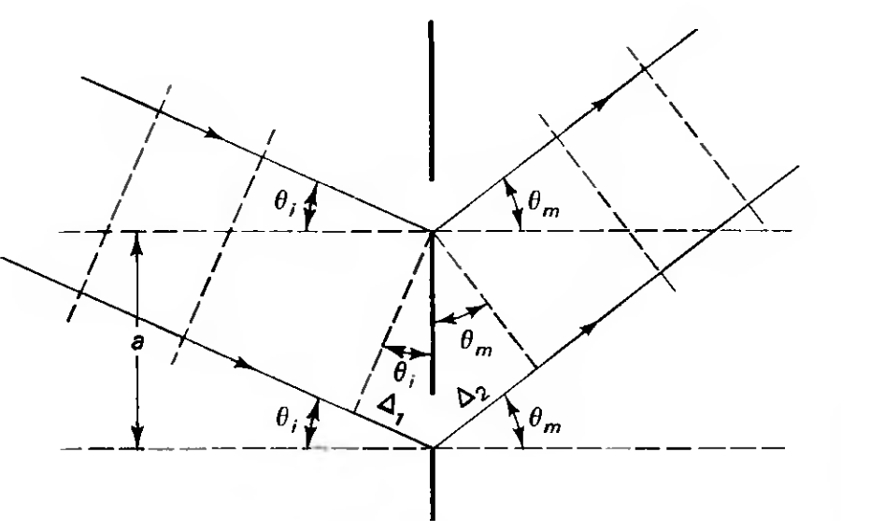
تابش نور به صورت مايل به چند شكافي (توري پراش)

Slide 10
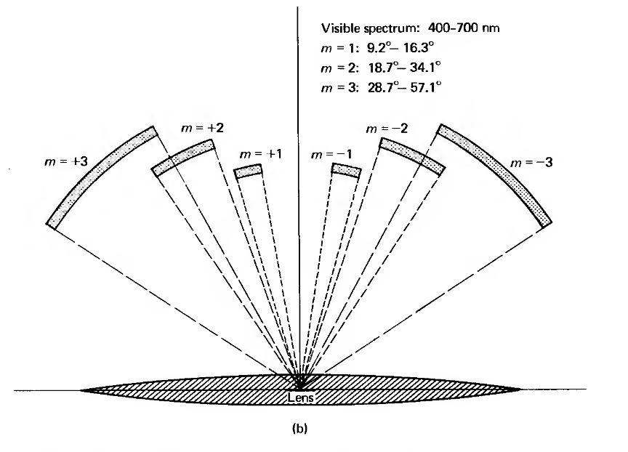
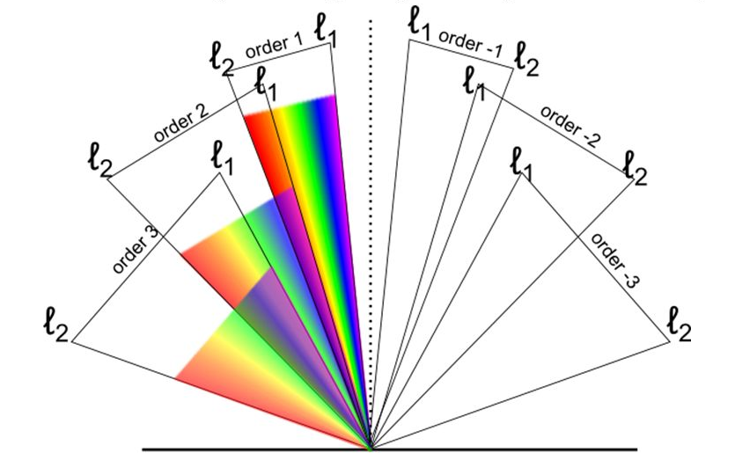
مراتب پراش
توري 400 خط بر ميليمتر
10

Slide 11
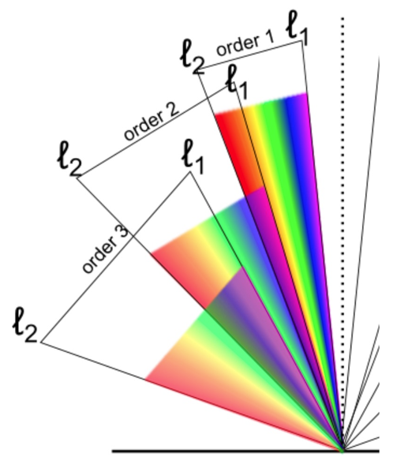
محدوده ازاد طيفي در توريFSR (Free Spectral Range)
اگر بازه طيفي ما چقدر باشد طيفي از مرتبه دوم روي طيف ديگري از مرتبه اول نمي افتد؟
به عبارتي:
اگر در مرتبه اول بخواهيم در بازه اي از طول موجها كار كنيم كه ابتداي آن 500 نانومتر باشد
بايد بدانيم كه 500/1 نانومتر جلوتر مرتبه دوم 500 ناومتر دقيقا روي مرتبه اول 1000 نانومتر خواهد افتاد. FSR=500
11

Slide 12
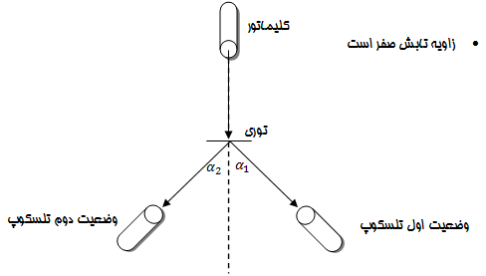
روش انجام آزمایش
اسپکترومتری توری
طرز کار این اسپکترومتر شبیه اسپکترومتر منشوری است با این تفاوت که به جای منشور از توری استفاده می‌شود.
ابتدا توری مورد نظر را روی صفحه‌ی حامل اسپکترومتر قرار دهید و با احتیاط در گیره‌های مخصوص نصب کنید. در حین کار با توری سعی کنید از تماس انگشتان با قسمت‌های شفاف توری خودداری کنید. برای این منظور سعی کنید که توری را از لبه‌های آن با دو انگشت گرفته و در محل نصب کنید. جهت نصب توری بایستی به گونه‌ای باشد که نور تابشی از لامپ بر صفحه ی آن عمود باشد.

Slide 17
توری پراش(اندازه گیری مستقیم زاویه) در این روش زاویه θ مستقیمأ خوانده و اندازه‌گیری می‌شود. توری معلوم N=1000 line/Cm را بر روی پایه مخصوص و مجموعه را بر روی میزچه گونیومتر قرار دهید. لامپ مجهول را پشت دریچه کلیماتور قرار داده و نور را برای واضح دیدن به کمک دوربین گونیومتر تنظیم کنید. طیف نور پراش یافته را در مرتبه‌های مختلف پراش مشاهده کنید.

Slide 19
آزمایش اول :اندازه‌گیری زاویه پراش توری در مرتبه ی اول
k = 1
$$\sin{α}$$ | α | λ (nm) | رنگ
 | 14.5 | 438.5 | آبی
 | 13.33 | 405.7 | بنفش
 | 16.25 | 493.9 | سبز آبی
 | 18.16 | 547.7 | سبز
 | 19.16 | 579.8 | زرد
$$(\sin{i}+\sin{α})=Nkλ$$
$$sin⁡(α)$$
k = 2
$$\sin{α}$$ | α | λ (nm) | رنگ
 | 27.58 | 405.1 | بنفش
 | 38.63 | 547.1 | سبز
 | 41.37 | 579.8 | زرد
 | 29.96 | 438.5 | آبی
 | 34.27 | 493.9 | سبز آبی
$$λ(m)$$

Slide 20
آزمایش اول :اندازه‌گیری زاویه پراش توری در مرتبه ی اول سری دوم
k = 1
$$\sin{α}$$ | α | λ (nm) | رنگ
 | 14.40 | 438.5 | آبی
 | 13.30 | 405.7 | بنفش
 | 16.23 | 493.9 | سبز آبی
 | 18.13 | 547.7 | سبز
 | 19.18 | 579.8 | زرد
$$(\sin{i}+\sin{α})=Nkλ$$
$$sin⁡(α)$$
k = 2
$$\sin{α}$$ | α | λ (nm) | رنگ
 | 27.55 | 405.1 | بنفش
 | 38.60 | 547.1 | سبز
 | 41.38 | 579.8 | زرد
 | 29.97 | 438.5 | آبی
 | 34.28 | 493.9 | سبز آبی
$$λ(m)$$

Slide 21
تعیین طول موج‌های لامپ کادمیم سری دوم
حال به جای لامپ هلیم از لامپ کادمیم استفاده کنید
با استفاده از فرمول مربوط به توری
با استفاده از نمودار پاشندگی یاد شده
k = 1
خطا | $$λ2$$ | $$\sin{α}$$ | α | λ (nm) | رنگ
 |  |  | 14.48 | 438.5 | آبی
 |  |  | 13.35 | 405.7 | بنفش
 |  |  | 16.28 | 493.9 | سبز آبی
 |  |  | 18.18 | 547.7 | سبز
 |  |  | 19.15 | 579.8 | زرد

Slide 22
تعیین طول موج‌های لامپ کادمیم
حال به جای لامپ هلیم از لامپ کادمیم استفاده کنید
با استفاده از فرمول مربوط به توری
با استفاده از نمودار پاشندگی یاد شده
k = 1
خطا | $$λ2$$ | $$\sin{α}$$ | α | λ (nm) | رنگ
 |  |  | 14.5 | 438.5 | آبی
 |  |  | 13.33 | 405.7 | بنفش
 |  |  | 16.25 | 493.9 | سبز آبی
 |  |  | 18.16 | 547.7 | سبز
 |  |  | 19.16 | 579.8 | زرد

Slide 23
تکالیف
يك 100 شكافي با پهناي هر شكاف 1 ميكرومتر و فاصله شكافها از هم 2 ميكرومتر در برابر نوري با
طول موجهاي 700و500و600 نانومتر قرار گرفته است. بيان كنيد هر طول موج در چه زاويه اي پراشيده مي شود؟
به همه رنگها در مرتبه اول دقت کنید. کدام رنگ در مرتبه‌های بالاتر شکافته و به دو طیف تبدیل می‌شود؟ اختلاف طول موج آن دو را محاسبه کنید.
با توری پراش مورد استفاده در این آزمایش حداقل و حداکثر مرتبه پراش را محاسبه کنید.
(منظور از حداقل مرتبه، دیدن همه رنگها و حداکثر دیدن یک رنگ است).
پروژه

